Slide 1
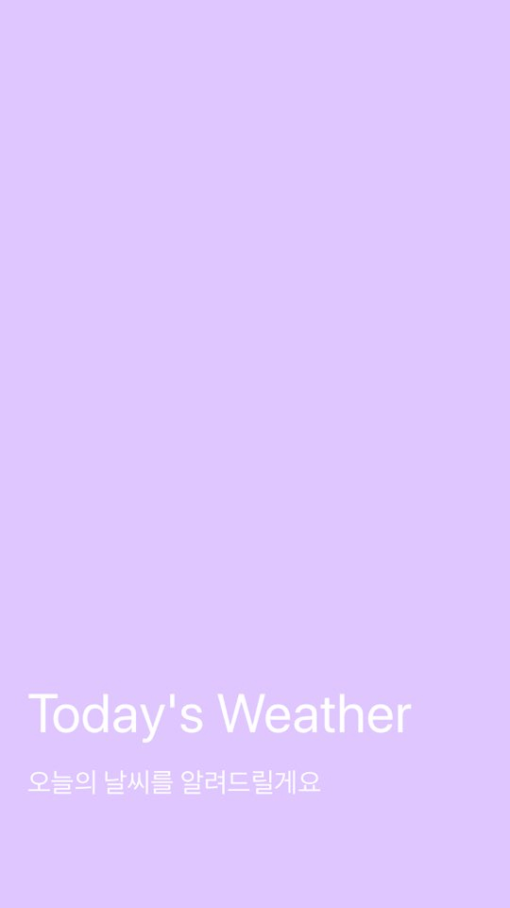
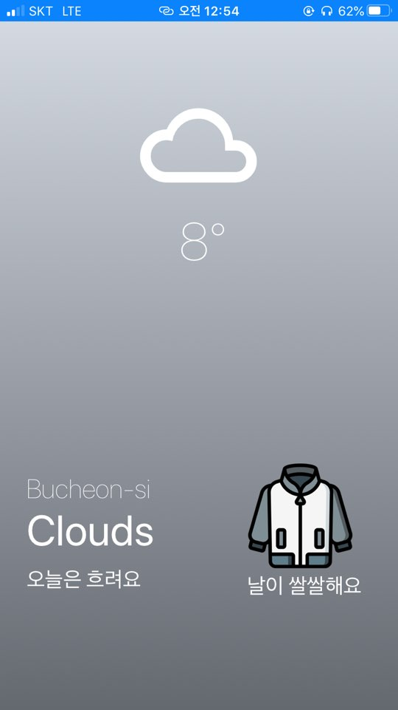
(What to wear)
팀명: 1315 팀원: 김태훈, 김래윤 지도교수: 이창훈
목적 및 필요성
작품 사진
날씨 확인을 제대로 하지 않아 밖에 나가 곤란한 적이 많았습니다. 날씨는 곧 옷차림과 직결되기 때 문입니다. 예컨대 파란 하늘을 보고 우산 없이 외출했지만, 오후가 되면 갑자기 비가 시작되기도 합 니다.
이를 미리 알기 위해, 네이버나 다른 웹사이트에 날씨를 검색하면 시간이 오래 걸립니다. 따라 서 날씨와 날씨에 따른 옷차림을 알려주는 어플을 개발하고 싶어 개발하게 되었습니다.
과제 해결방안 및 수행과정
기 대 효 과
React-native를 사용하면 ios, android 두 플랫폼 모두 작동한다는 이점이 있었습니다. 기존 수업시간 에 배운 javascript 언어를 활용했습니다.
핸드폰의 위치 정보를 얻어 나의 현재 위치(경도, 위도)를 파악하고, 파악한 위치를 기반으로 openweathermap에서 날씨 정보를 얻어 API를 통해 각 날씨에 맞게 연출하였습니다.
5
네이버 구글 등과 같이 다른 검색엔진을 통한 검색보다 한 번의 터치가 편리합니다. 또한 앱이 무겁지 않기 때문에 빠른 시간 안에 로딩이 가능합니다.
한 눈에 직관적으로 볼 수 있도록 아이콘, 배경 등을 배치한 점이 UI의 장점입니다. 밑부분에 작은 사이즈의 광고를 놓으면, 부가적 수입을 얻을 수 있다고 예상합니다.

